Slide 1
과목_학년학기_단원 | suhi_p_0401_02
차시명 | 03 각의 크기는 얼마일까요
파일명 | suhi_p_0401_02_0003
검토 | 담당
수학팀 | 김윤희
문서 HISTORY
번호 | 버전 | 문서 작성일 | 내용 비고 | 작성자 (내선번호) | 검토자
1 | V 1.0 | 2022.01.12 | 문서 발생 | 김예인
2 | V 1.0 | 2022.01.19 | 1차 검수 |  | 김윤희
3 | V 2.0 | 2022.01.21 | 2차 검수 |  | 김예림
4 | V 3.0 | 2022.01.24 | 문서 수정 | 김윤희
5
6
7
8
9
10
11

Slide 2
학습 단계 | 파일명 | 페이지 정보 | 프레임 수 | 자료 형태 (동영상, 애니메이션, 노래)
 | suhi_p_0401_02_0003.html | 수학 익힘 26~27쪽 | 1 | Html5
총 프레임 수 |  |  | 1

Slide 3

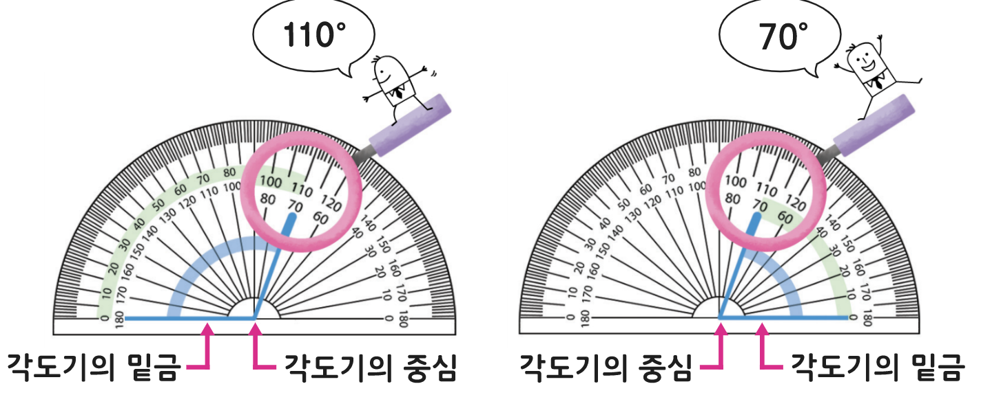
4-1
2. 각도
03 각의 크기는 얼마일까요
Θ Description & Function
각의 크기는 얼마일까요 │ 26~27쪽
3
5
개념 정리 페이지
개념 정리
1
2
4
#1
110°
70°
각도기의 밑금
각도기의 중심
각도기의 중심
각도기의 밑금
삽화 파일명 | content.png (텍스트 지우고 새로 써 주세요.) 수학(박) 4-1 지도서\app\resource\contents_sub\lesson02\ops\ms_lesson02\images\ms_41_2_02\ms_41_2_02_01_01

Slide 4


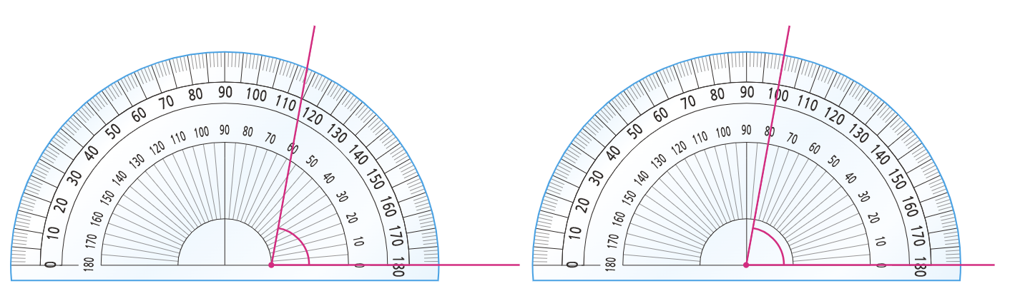





4-1
2. 각도
03 각의 크기는 얼마일까요
Θ Description & Function
각의 크기는 얼마일까요 │ 26~27쪽
3
5
풀 팝업창(다음 슬라이드)
왼쪽 각도기 클릭하면 X 나타나며 오답음
오른쪽 각도기 클릭하면 O나타나며 정답음
4.정답 확인 버튼 클릭하면 오른쪽 각도기에 O나타나며 정답 확인 버튼은 정답 가리기로 토글됨.
5. 풀이 확인 버튼 팝업창(#1 다음 슬라이드)
개념 정리
1
2
4
각도기를 바르게 사용한 것을 찾아 표 하세요.
#2
#3
#1
#4
#5
삽화 파일명 | bg.svg 수학(박) 4-1 지도서\app\resource\contents_sub\lesson02\ops\ms_lesson02\images\ms_41_2_02\ms_41_2_02_02_01

Slide 5



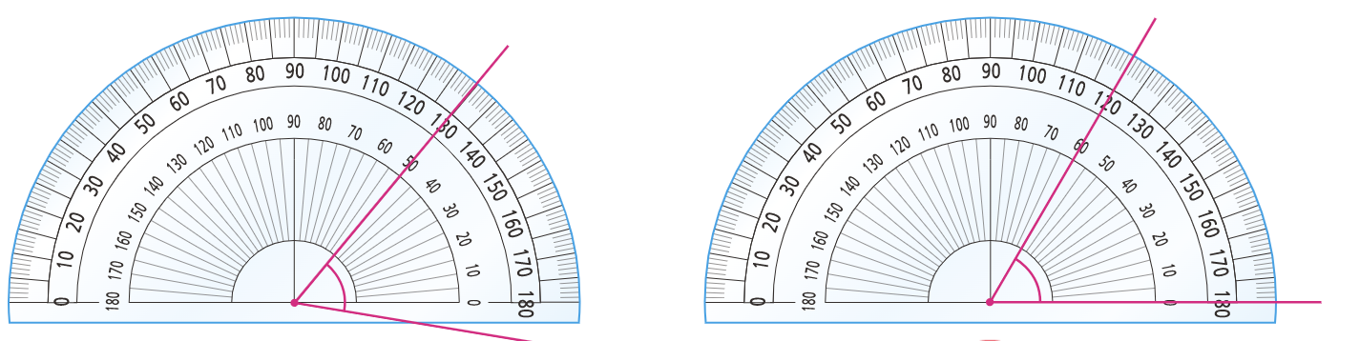

4-1
2. 각도
03 각의 크기는 얼마일까요
Θ Description & Function
<쌍둥이 문제 버튼 클릭 시 나타나는 화면>
활동지 다운로드 버튼. 다운로드 되는 파일은 (4-1-2)수학익힘쌍둥이_03차시.hwp
왼쪽 각도기 밑 괄호 안 클릭하면 X 나타나며 오답음
오른쪽 각도기 밑 괄호 안 클릭하면 O나타나며 정답음
정답 확인 버튼 클릭하면 오른쪽 각도기 아래 O나타나며 정답 확인 버튼은 정답 가리기로 토글됨.
각도기를 바르게 사용한 것을 찾아 표 하세요.
#2
#3
#1
#4
삽화 파일명 | bg_more.svg 수학(박) 4-1 지도서\app\resource\contents_sub\lesson02\ops\ms_lesson02\images\ms_41_2_02\ms_41_2_02_02_01

Slide 6

4-1
2. 각도
03 각의 크기는 얼마일까요
Θ Description & Function
각의 크기는 얼마일까요 │ 26~27쪽
3
5
<풀이 확인 버튼 클릭하면 나타나는 화면>
개념 정리
1
2
4
각도기를 바르게 사용한 것을 찾아 표 하세요.
풀이
각도기를 사용할 때는 각도기의 중심과 각의 꼭짓점을 맞추고,
각도기의 밑금과 각의 한 변을 맞춰야 하므로 각도기를 바르게
사용한 것은 오른쪽입니다.
( )
( )

Slide 7

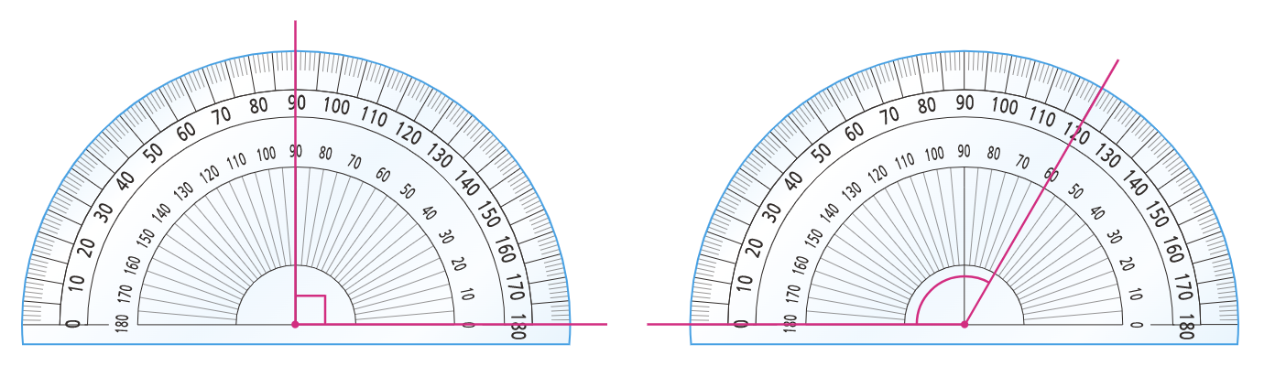

4-1
2. 각도
03 각의 크기는 얼마일까요
Θ Description & Function
각의 크기는 얼마일까요 │ 26~27쪽
풀 팝업창(다음 슬라이드)
풀이 확인 버튼 팝업창(#1 다음 슬라이드)
3. 답 칸 클릭하면 답 나타남. 정답 확인 버튼은 정답 가리기로 토글 됨.
개념 정리
1
2
3
4
5
각도를 구해 보세요.
90
°
120
°
#1
#2
#3
삽화 파일명 | bg.svg 수학(박) 4-1 지도서\app\resource\contents_sub\lesson02\ops\ms_lesson02\images\ms_41_2_02\ms_41_2_02_03_01

Slide 8
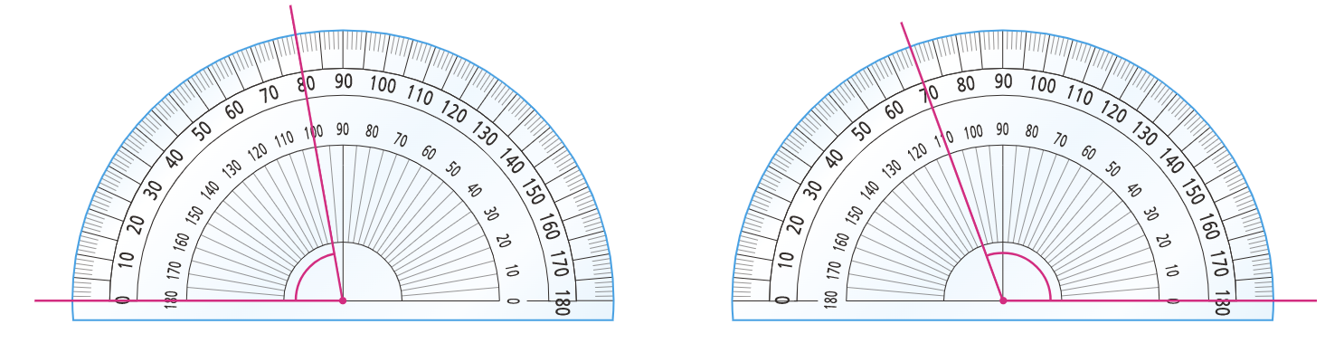
4-1
2. 각도
03 각의 크기는 얼마일까요
Θ Description & Function
<쌍둥이 문제 버튼 클릭 시 나타나는 화면>
활동지 다운로드 버튼 . 다운로드 되는 파일은 (4-1-2)수학익힘쌍둥이_03차시.hwp
2. 답 칸 클릭하면 답 나타남. 정답 확인 버튼은 정답 가리기로 토글 됨.
각도를 구해 보세요.
80
°
110
°
#1
#2
삽화 파일명 | bg_more.svg 수학(박) 4-1 지도서\app\resource\contents_sub\lesson02\ops\ms_lesson02\images\ms_41_2_02\ms_41_2_02_03_01

Slide 9
4-1
2. 각도
03 각의 크기는 얼마일까요
Θ Description & Function
각의 크기는 얼마일까요 │ 26~27쪽
<풀이 확인 버튼 클릭하면 나타나는 화면>
개념 정리
1
2
3
4
5
각도를 구해 보세요.
풀이
각도기의 밑금과 각의 한 변이 만난 쪽의 눈금에서 시작하여 각의
나머지 변이 각도기의 눈금과 만나는 부분을 읽어 각도를 구할
수 있습니다.
90
°
120
°

Slide 10

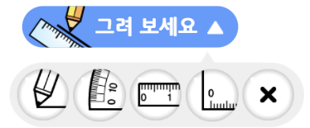
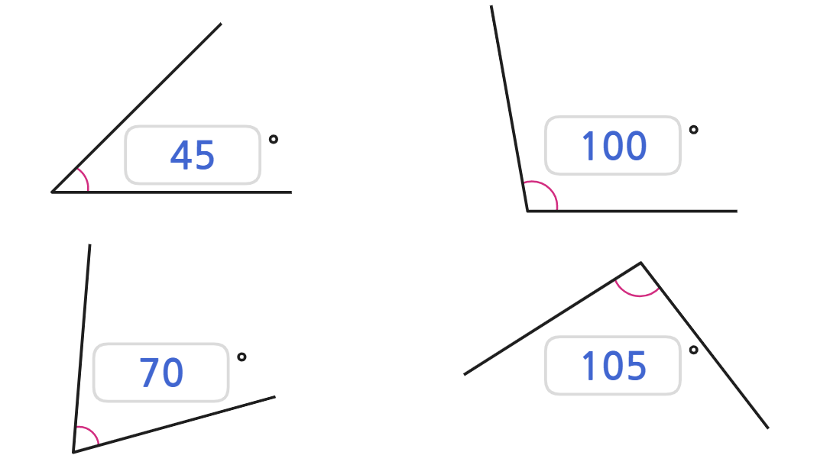
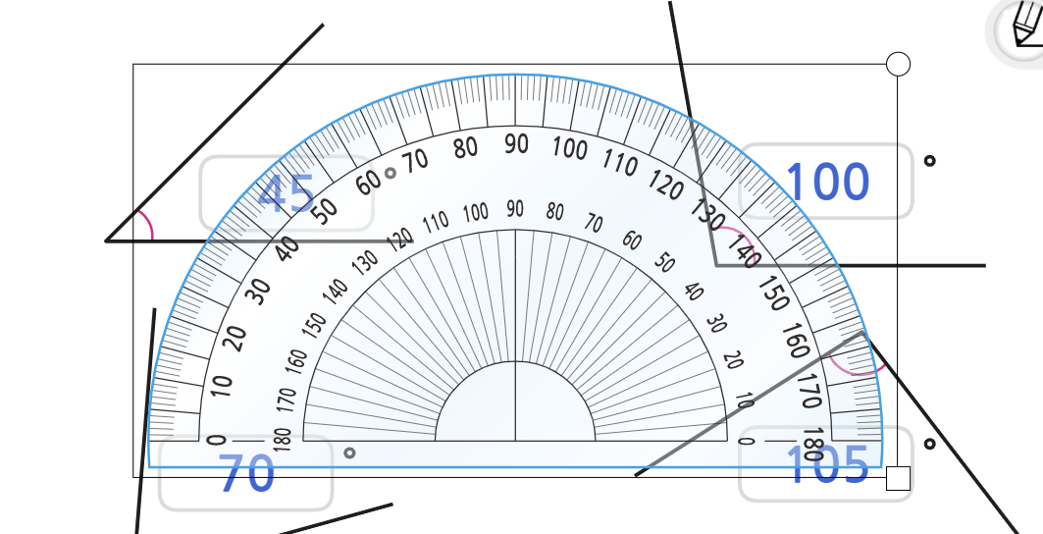
4-1
2. 각도
03 각의 크기는 얼마일까요
Θ Description & Function
각의 크기는 얼마일까요 │ 26~27쪽
3
5
풀 팝업창(다음 슬라이드)
2. 풀이 확인 팝업창(#1 다음 슬라이드)
3. 답 칸 클릭하면 답 나타남. 정답 확인 버튼은 정답 가리기로 토글 됨.
4. 전자저작물의 도구 툴 그대로 사용. 단, 버튼 내의 텍스트는 약물에 사용하는 YGJAL 폰트, 24px로 바꿔주세요.
[관련 기능 DVD 개발물]
수학(박) 4-1 지도서\app\resource\contents_sub\lesson02\ops\ms_lesson02\ms_41_2_02_04_01.html
개념 정리
1
2
4
각도기를 이용하여 각도를 재어 보세요.
#4
45
100
70
105
#1
#2
#3
삽화 파일명 | bg.svg 수학(박) 4-1 지도서\app\resource\contents_sub\lesson02\ops\ms_lesson02\images\ms_41_2_02\ms_41_2_02_04_01

Slide 11
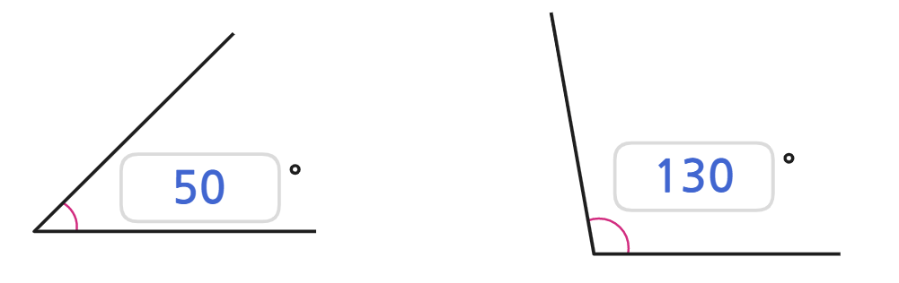
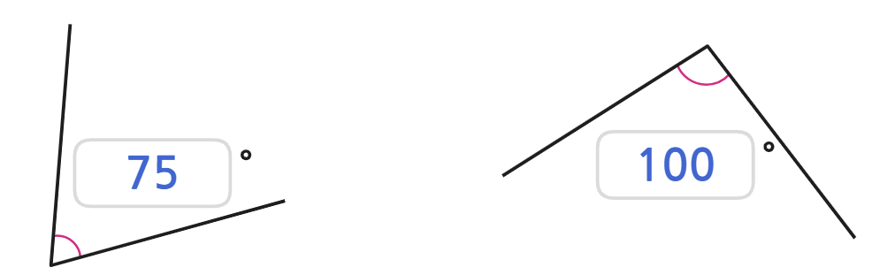
4-1
2. 각도
03 각의 크기는 얼마일까요
Θ Description & Function
<쌍둥이 문제 버튼 클릭 시 나타나는 화면>
활동지 다운로드 버튼 . 다운로드 되는 파일은 (4-1-2)수학익힘쌍둥이_03차시.hwp
답 칸 클릭하면 답 나타남. 정답 확인 버튼은 정답 가리기로 토글 됨.
3. 전자저작물의 도구 툴 그대로 사용. 단, 버튼 내의 텍스트는 약물에 사용하는 YGJAL 폰트, 24px로 바꿔주세요.
[관련 기능 DVD 개발물]
수학(박) 4-1 지도서\app\resource\contents_sub\lesson02\ops\ms_lesson02\ms_41_2_02_04_01.html
#3
각도기를 이용하여 각도를 재어 보세요.
50
130
75
100
#1
#2
삽화 파일명 | bg_moe.svg 수학(박) 4-1 지도서\app\resource\contents_sub\lesson02\ops\ms_lesson02\images\ms_41_2_02\ms_41_2_02_04_01

Slide 12
4-1
2. 각도
03 각의 크기는 얼마일까요
Θ Description & Function
각의 크기는 얼마일까요 │ 26~27쪽
3
5
<풀이 확인 버튼 클릭하면 나타나는 화면>
개념 정리
1
2
4
각도기를 이용하여 각도를 재어 보세요.
60
100
풀이
각도기의 중심을 각의 꼭짓점에 맞추고 각도기의 밑금을 각의
한 변에 맞춘 후 나머지 변이 만나는 눈금을 읽습니다.
70
105

Slide 13


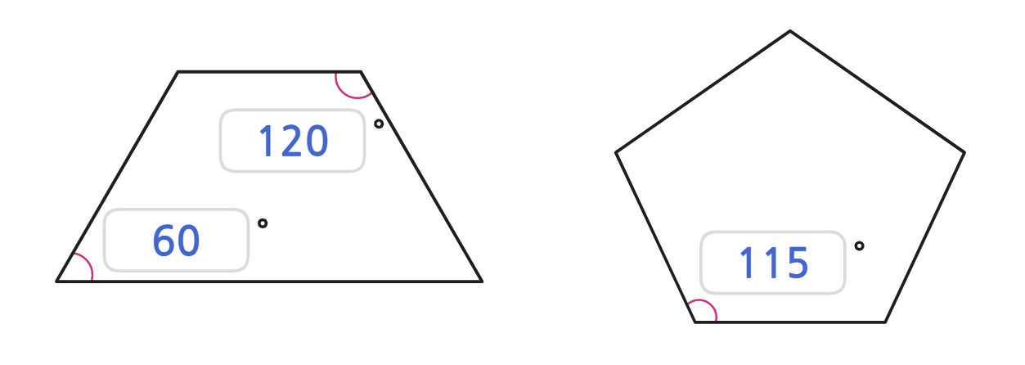
4-1
2. 각도
03 각의 크기는 얼마일까요
Θ Description & Function
각의 크기는 얼마일까요 │ 26~27쪽
3
5
풀 팝업창(다음 슬라이드)
풀이 확인 팝업창(#1 다음 슬라이드)
답 칸 클릭하면 답 나타남. 정답 확인 버튼은 정답 가리기로 토글 됨.
4. 전자저작물의 도구 툴 그대로 사용. 단, 버튼 내의 텍스트는 약물에 사용하는 YGJAL 폰트, 24px로 바꿔주세요.
[관련 기능 DVD 개발물]
수학(박) 4-1 지도서\app\resource\contents_sub\lesson02\ops\ms_lesson02\ms_41_2_02_05_01.html
개념 정리
1
2
4
#4
각도기를 이용하여 도형의 각도를 재어 보세요.
120
60
115
#1
#2
#3
삽화 파일명 | bg.svg 수학(박) 4-1 지도서\app\resource\contents_sub\lesson02\ops\ms_lesson02\images\ms_41_2_02\ms_41_2_02_05_01

Slide 14
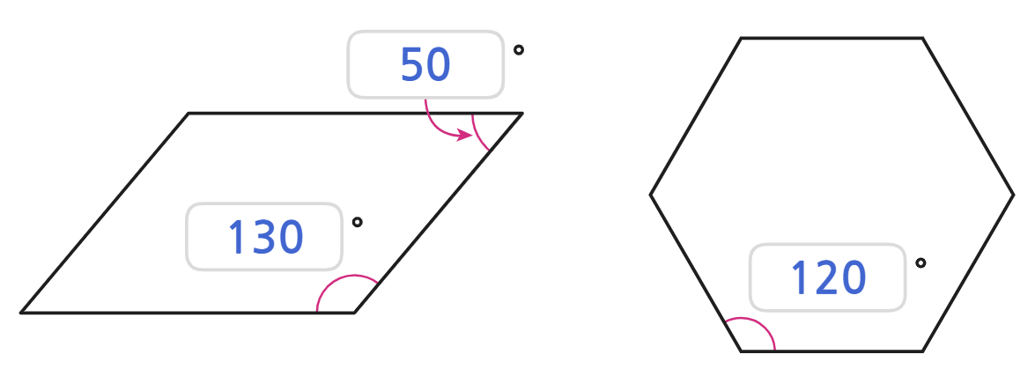
4-1
2. 각도
03 각의 크기는 얼마일까요
Θ Description & Function
<쌍둥이 문제 버튼 클릭 시 나타나는 화면>
1. 활동지 다운로드 버튼 . 다운로드 되는 파일은 (4-1-2)수학익힘쌍둥이_03차시.hwp
2. 답 칸 클릭하면 답 나타남. 정답 확인 버튼은 정답 가리기로 토글 됨.
3. 전자저작물의 도구 툴 그대로 사용. 단, 버튼 내의 텍스트는 약물에 사용하는 YGJAL 폰트, 24px로 바꿔주세요.
[관련 기능 DVD 개발물]
수학(박) 4-1 지도서\app\resource\contents_sub\lesson02\ops\ms_lesson02\ms_41_2_02_05_01.html
각도기를 이용하여 도형의 각도를 재어 보세요.
#3
50
130
120
#1
#2
삽화 파일명 | bg_more.svg 수학(박) 4-1 지도서\app\resource\contents_sub\lesson02\ops\ms_lesson02\images\ms_41_2_02\ms_41_2_02_05_01

Slide 15
4-1
2. 각도
03 각의 크기는 얼마일까요
Θ Description & Function
각의 크기는 얼마일까요 │ 26~27쪽
3
5
<풀이 확인 버튼을 클릭하면 나타나는 화면>
개념 정리
1
2
4
각도기를 이용하여 도형의 각도를 재어 보세요.
120
풀이
60
115
각 도형에서 각도기의 중심과 각의 꼭짓점을 맞추고, 각도기의
밑금과 각의 한 변을 맞춘 후 나머지 변이 만나는 부분을 읽어
각도를 구할 수 있습니다.

Slide 16

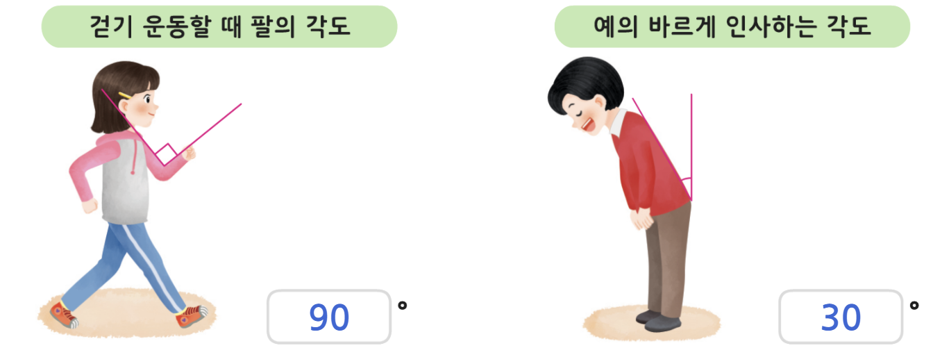
4-1
2. 각도
03 각의 크기는 얼마일까요
Θ Description & Function
각의 크기는 얼마일까요 │ 26~27쪽
3
5
풀 팝업창(다음 슬라이드)
풀이 확인 팝업창(#1 다음 슬라이드)
3. 전자저작물의 도구 툴 그대로 사용. 단, 버튼 내의 텍스트는 약물에 사용하는 YGJAL 폰트, 24px로 바꿔주세요.
[관련 기능 DVD 개발물]
수학(박) 4-1 지도서\app\resource\contents_sub\lesson02\ops\ms_lesson02\ms_41_2_02_06_01.html
4. 답 칸 클릭하면 답 나타남.정답 확인 버튼은 정답 가리기로 토글됨.
개념 정리
1
2
4
각도기를 이용하여 각도를 재어 보고, 각도를 이용하여 상황에 알맞은 설명을 해 봅시다.
#3
걷기 운동할 때 팔의 각도
예의 바르게 인사하는 각도
90
30
#1
#2
#4
삽화 파일명 | bg.png (텍스트 지우고 새로 써 주세요.) 수학(박) 4-1 지도서\app\resource\contents_sub\lesson02\ops\ms_lesson02\images\ms_41_2_02\ms_41_2_02_06_01

Slide 17
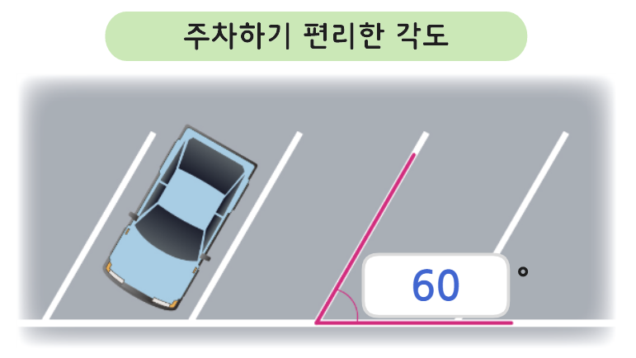

4-1
2. 각도
03 각의 크기는 얼마일까요
Θ Description & Function
<쌍둥이 문제 버튼 클릭 시 나타나는 화면>
1. 활동지 다운로드 버튼 . 다운로드 되는 파일은 (4-1-2)수학익힘쌍둥이_03차시.hwp
2. 답 칸 클릭하면 답 나타남. 정답 확인 버튼은 정답 가리기로 토글 됨.
3. 전자저작물의 도구 툴 그대로 사용. 단, 버튼 내의 텍스트는 약물에 사용하는 YGJAL 폰트, 24px로 바꿔주세요.
[관련 기능 DVD 개발물]
수학(박) 4-1 지도서\app\resource\contents_sub\lesson02\ops\ms_lesson02\ms_41_2_02_06_01.html
각도기를 이용하여 각도를 재어 보고, 각도를 이용하여 설명해 보세요.
#3
주차하기 편리한 각도
60
주차할 때 편리한 각도는 60°입니다.
#1
#2
삽화 파일명 | bg_more.png 수학(박) 4-1 지도서\app\resource\contents_sub\lesson02\ops\ms_lesson02\images\ms_41_2_02\ms_41_2_02_06_01

Slide 18
4-1
2. 각도
03 각의 크기는 얼마일까요
Θ Description & Function
각의 크기는 얼마일까요 │ 26~27쪽
3
5
<풀이 확인 버튼 클릭하면 나타나는 화면>
개념 정리
1
2
4
각도기를 이용하여 각도를 재어 보고, 각도를 이용하여 상황에 알맞은 설명을 해 봅시다.
#3
걷기 운동할 때 팔의 각도
예의 바르게 인사하는 각도
풀이
각도기의 중심을 각의 꼭짓점에 맞추고 각도기의 밑금을 각의
한 변에 맞춘 후 나머지 변이 각도기의 눈금과 만나는 부분을
읽어 각도를 구합니다.
90
30

